Slide 1

СЛЕВА
СПРАВА

Slide 2


Slide 3
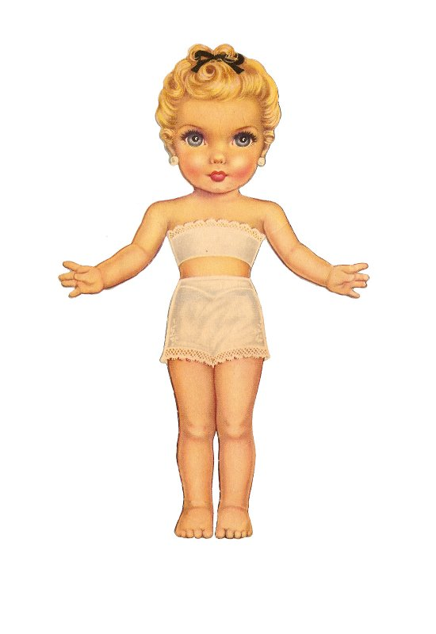
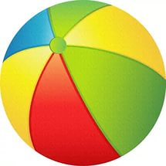
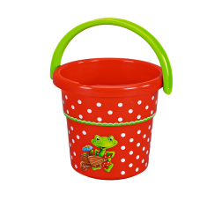
Что держит девочка в правой руке, а что в левой?

Slide 4

В какой руке у Незнайки цветок?

Slide 5
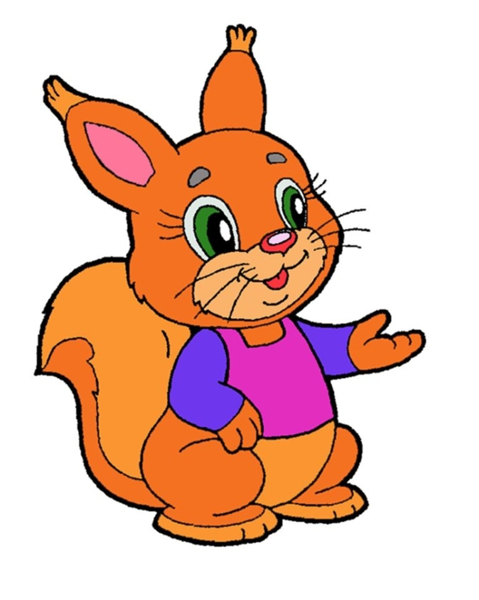
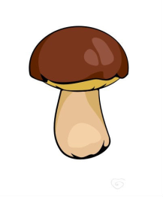
В какую лапку хочет белочка взять грибочек?

Slide 6
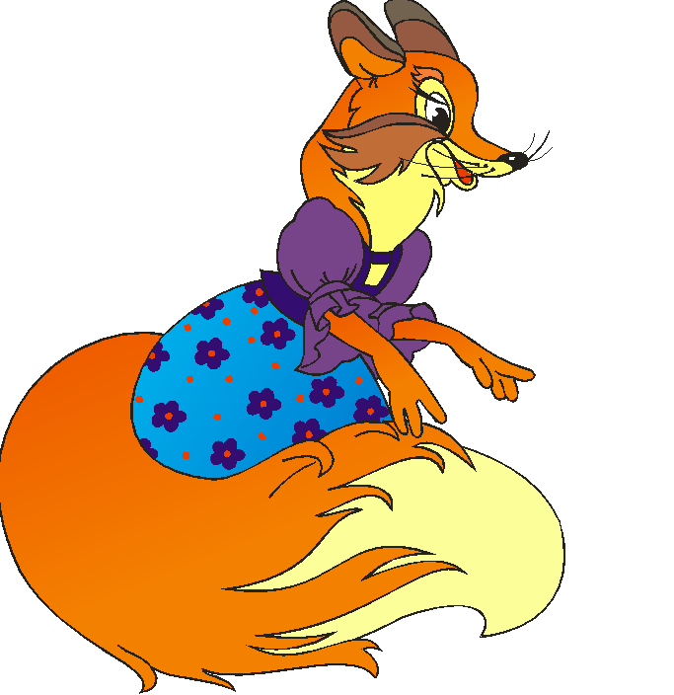
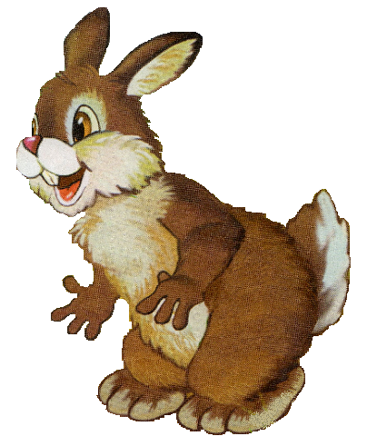

Кто находится справа от колобка, а кто слева?

Slide 7
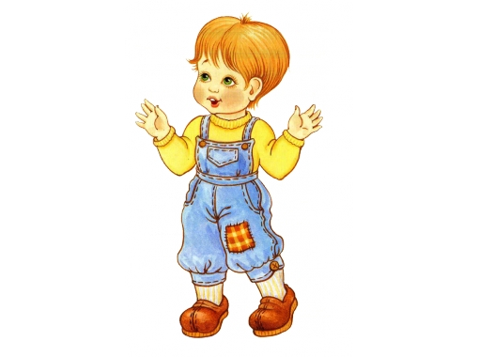
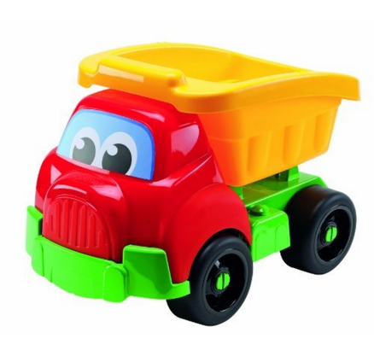
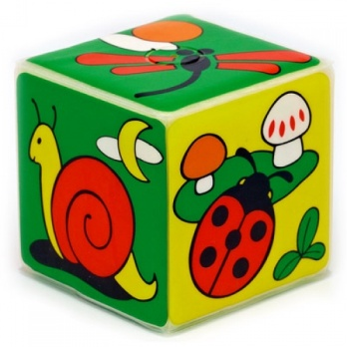
Что находится справа от мальчика, а что слева?

Slide 8





Какие машины едут направо, а какие - налево?
1
2
3
4
5

Slide 9
МОЛОДЦЫ!

